Slide 1

实验成果展示
——基于Android的掌上阅读器
软硬件综合实验 第二组
小组成员：宗华毅
小组成员：关智林、刘增宇
贾慧曦、吕经祥

Slide 2

一、系统概述
这是一款运行于Android平台的掌上阅读器。在未联网的Android手机上，实现阅读TXT格式的文档，可以阅读推荐图书、本地导入图书；在阅读过程中可以DIY阅读界面，达到最好的用户体验!
在联网的Android手机上，实现在线试读和下载书籍功能以及在线语音朗读功能，让用户有一种身临其境之感！
根据组员的阅读习惯加入一些个性化的创意功能，满足部分人读书“爱好”，更体现阅读器的人性化！

Slide 3
一、系统概述
系统名称：掌上阅读器
开发语言：Android+Java
开发工具：Eclipse
数据库：MySQL、SQLite
开发环境：Windows7

Slide 4
一、系统概述
小组成员分工：
宗华毅、贾慧曦、吕经祥：Android客户端的制作、书架展示、个性化服务、基本阅读功能的实现。
关智林、刘增宇：服务端的搭建与完善、客户端与服务器之间的传输通讯、客户端登录及书城界面的制作。

Slide 5




二、系统模块
离线阅读模块
在线使用模块
功能拓展模块
离线阅读模块：用户在离线模式中使用的阅读功能
在线使用模块：用户联网时使用的在线功能
功能拓展模块：增强用户体验的拓展功能
<number> / 12

Slide 6
离线阅读模块
阅读txt格式的书籍
生成书籍目录
本地导入书籍
删除目录书籍
调节阅读亮度
设置白天/夜晚模式
设置文字颜色
设置背景图片
添加、删除、进入书签
位置百分比跳转
调整文字大小
创建图书快速链接
<number> / 12

Slide 7
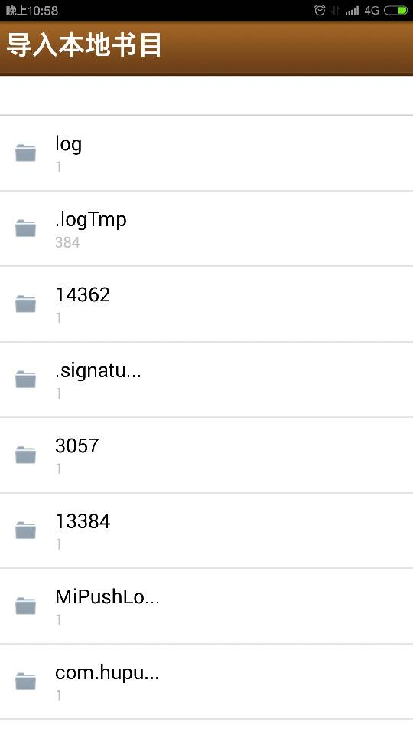
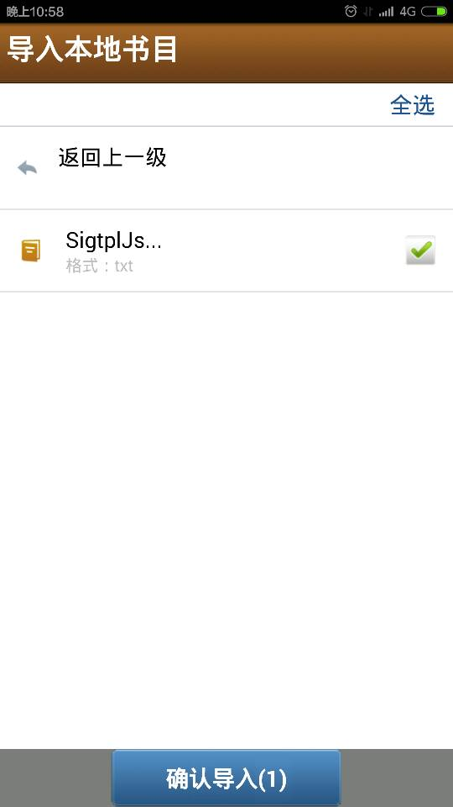
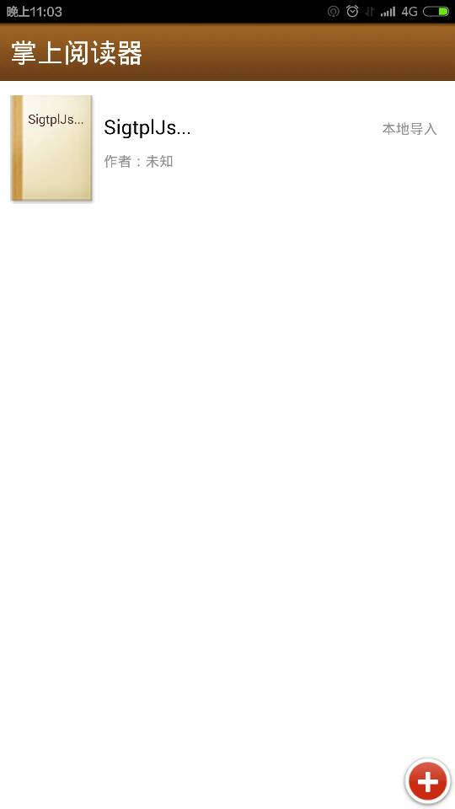
离线阅读模块
本地导入书籍
<number> / 12

Slide 8
在线阅读模块
用户登录及注册
浏览图书商城
试读在线书籍
下载全本书籍
在线语音朗读
提交评分及反馈
<number> / 12

Slide 9
用户拓展模块
播放“音乐”
打开“路灯”
及时“定位”
<number> / 12

Slide 10
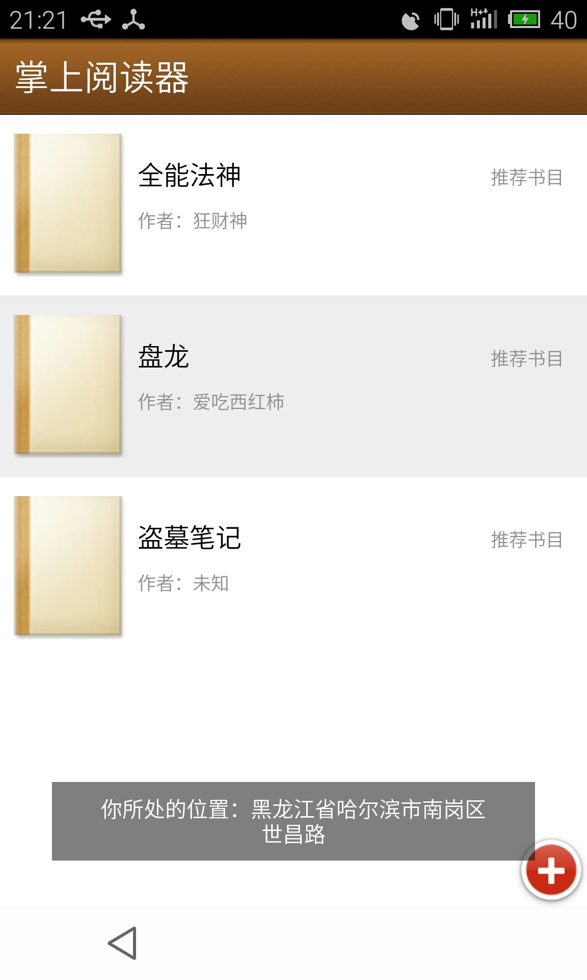
离线阅读模块
及
时
定
位
<number> / 12

Slide 11

四、系统优缺点
优点：
（1）基本涵盖掌上阅读器应有的功能；
（2）用户可DIY阅读界面；
（3）书籍渠道多，实时更新书架；
（4）界面清晰明了，便于用户操作；
不足：
（1）部分功能的兼容性需要优化；
（2）服务器功能仍需进一步扩充完善；

Slide 12
五、项目感想
横跨一学期的软硬件综合实验已经结束，在从设计到制做过程中我们有过艰辛也有欢笑。这次所做的掌上阅读器是我们日常中经常使用的，已被列为“装机必备软件之首”，无形中大家都想把项目做得与我们在日常生活中所使用的软件一样，这无形中增加了难度，使我们在细节方面的要求提高，为了使项目更加完美,大家都绞尽脑汁。看到我们的努力化做成已完成的项目时，就一个字，值!

Slide 13

答辩到此结束
进入展示环节

